Slide 1
স্বাগতম

Slide 2
পরিচিতি
শিক্ষক পরিচিতি
পাঠ পরিচিতি
মোঃ রুহুল আমীন
বি.এস.সি.(অনার্স), এম.এস.সি.(গণিত)
সহকারী শিক্ষক (গণিত)
ভায়েটা আব্দুল কদ্দুস দাখিল মাদ্রাসা
টাঙ্গাইল সদর, টাঙ্গাইল।
শ্রেণীঃ নবম
বিষয়ঃ গণিত
অধ্যায়ঃ দ্বিতীয়
সময়ঃ ৪৫ মিনিট
তারিখঃ ০১/০৩/২০১৬ ইং

Slide 3
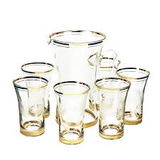
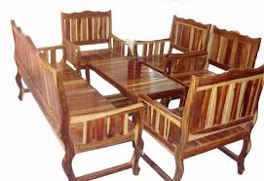
নিচের চিত্রগুলো লক্ষ্য কর
সোফা সেট
গ্লাস সেট
বইয়ের সেট

Slide 4
আজকের পাঠ
সেট

Slide 5
শিখনফল
আজকের পাঠ শেষে শিক্ষার্থীরা …
১। সেট ও উপসেটের ধারণা ব্যাখ্যা করে প্রতীকের সাহায্যে প্রকাশ করতে পারবে ।
২। সেটের সংযোগ, ছেদ সেট ও সেটের অন্তর ব্যাখ্যা এবং যাচাই করতে পারবে।
৩। ভেনচিত্রের সাহায্যে সংযোগ ও ছেদ সেট নির্ণয় করতে পারবে।

Slide 6
সেটে ব্যবহৃত বিভিন্ন প্রতীক
U
A,B,C,X,Y
সার্বিক সেট
উপসেট
সংযোগ সেট
ছেদ সেট
সেটের অন্তর

Slide 7
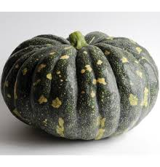
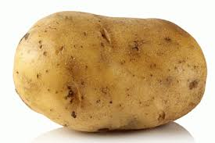
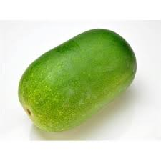
নিচের চিত্রগুলো ভালোভাবে লক্ষ্য কর

Slide 8
একক কাজ
A={a,b,c}ও B={b,c,d}হলে,AuB এর মান বের কর।

Slide 9
একক কাজের সমাধান
AuB={a,b,c,d}

Slide 10
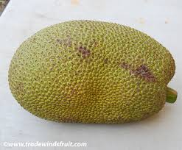
নিচের চিত্রগুলো ভালোভাবে লক্ষ্য কর

Slide 11
নিচের চিত্রগুলো ভালোভাবে লক্ষ্য কর

Slide 12
নিচের চিত্রগুলো ভালোভাবে লক্ষ্য কর

Slide 13
জোড়ায় কাজ
১।A={1,2,3,a,b}এবং B={2,3,a,b,c}হলে, AuB, AnB,A-B এর মান নির্ণয় কর।

Slide 14
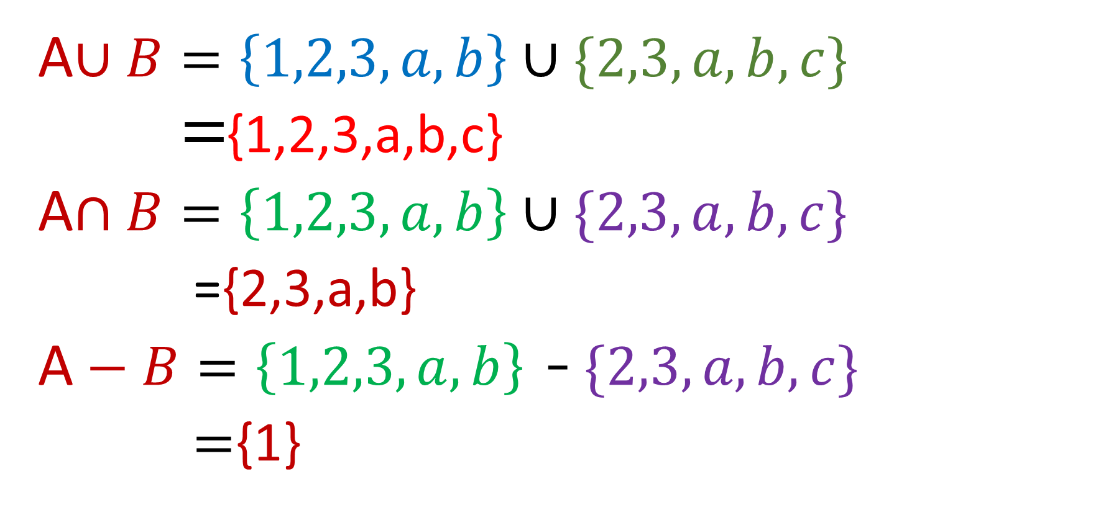
সমাধানঃ

Slide 15
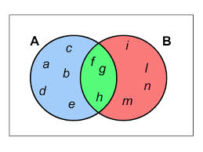
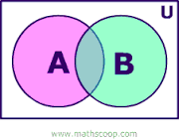
ভেনচিত্রের সাহায্যে সংযোগ ও ছেদ সেট নির্নয় :

Slide 16
দলীয় কাজ
১। ভেনচিত্রের সাহায্যে A u B এবং A n B দেখাও।

Slide 17
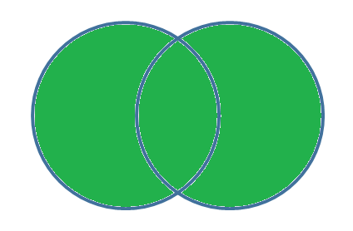
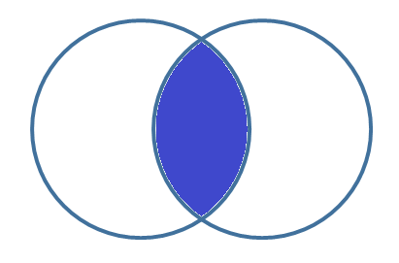
দলীয় কাজের সমাধানঃ
$$A∪B$$
$$A∩B$$

Slide 18
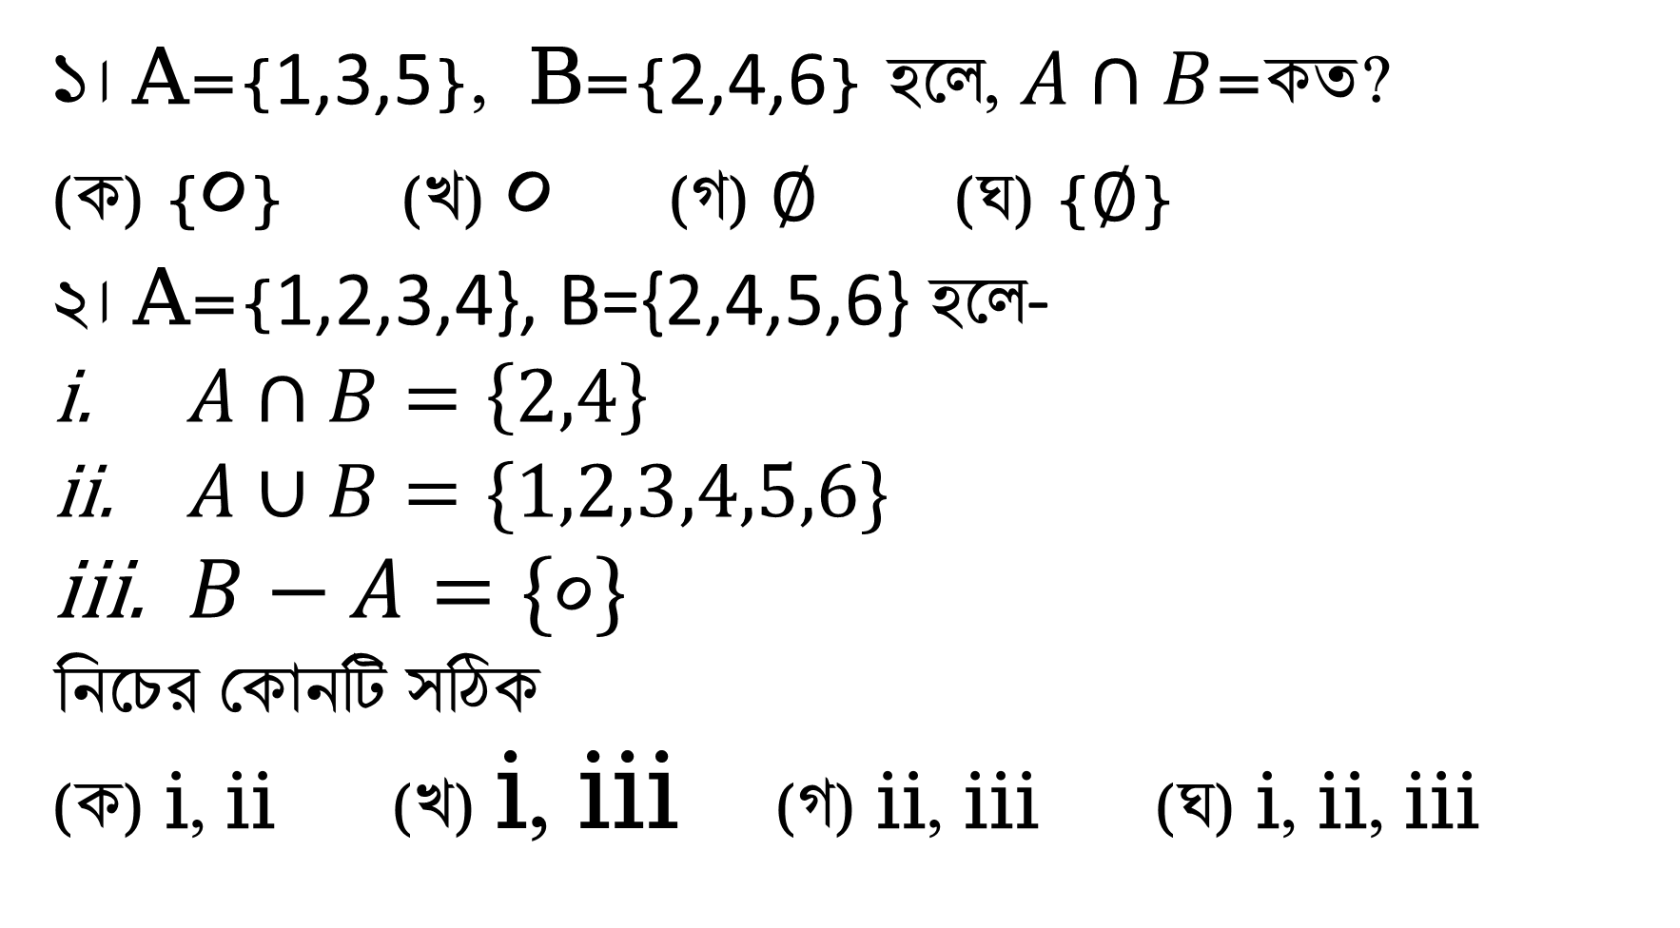
মূল্যায়ন

Slide 19
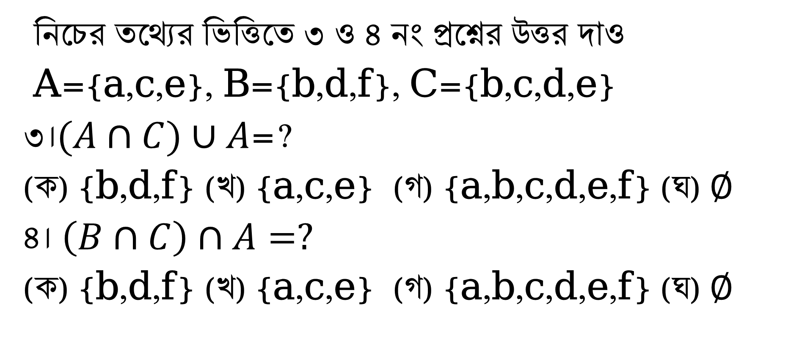
নিচেরতথ্যেরভিত্তিতে ৩ ও ৪ নংপ্রশ্নেরউত্তরদাও
A={a,c,e}, B={b,d,f}, C={b,c,d,e}
৩।$(A∩C)∪A$=?
(ক) {b,d,f} (খ) {a,c,e} (গ) {a,b,c,d,e,f} (ঘ)$∅$
৪। $\left(B∩C\right)∩A=?$
(ক) {b,d,f} (খ) {a,c,e} (গ) {a,b,c,d,e,f} (ঘ)$∅$

Slide 20
বাড়ির কাজ
A={a,c,e}, B={b,d,f} এবং C={b,c,d,e} হলে,
১। A n (B - C) এবং (C n B) u A এর মান নির্ণয় কর।
২।প্রমাণ কর যে, A u B=(A – B) u (B – A) u (A n B)।

Slide 21
ধন্যবাদ

